Slide 2
Мир композитора. С веком наравне.

Slide 3
Повторение изученного материала по теме «О подвигах, о доблести, о славе…»
Кто такой Д. Б. Кабалевский?
Что такое реквием?
На стихи кого написан реквием Д. Б. Кабалевского?
Сколько частей в произведении и их название?

Slide 4
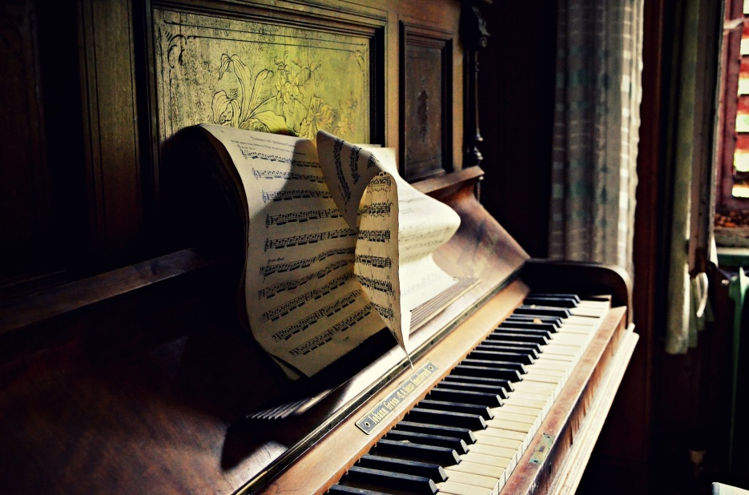
Композитор, как и любой человек, имеет свой собственный характер, свои привычки и привязанности. В своих произведениях он воплощает также и музыку души своего народа. Время, в котором живет художник, его «век», неизбежно отражается в каждом музыкальном произведении. Настоящий художник всегда человек своего времени. У музыки каждого большого композитора есть свой неповторимый стиль. Так, буквально по первым тактам можно узнать, например, музыку Моцарта или Бетховена, Чайковского или Баха.

Slide 5
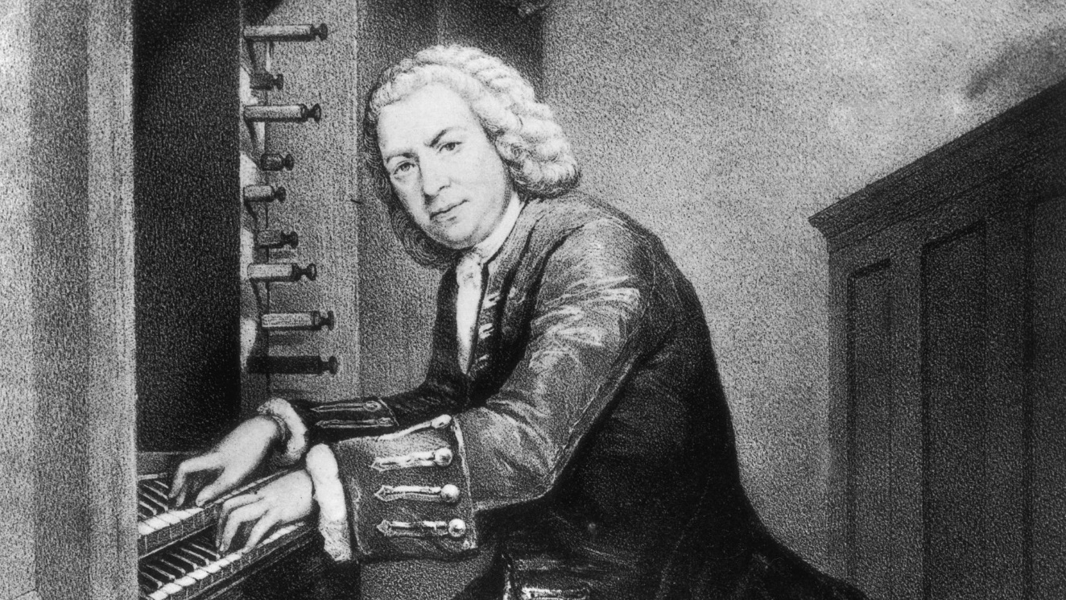
Немецкий композитор и органист Иоганн Себастьан Бах был потомственным музыкантом. Отец, дядя, дед, прадед, братья, все многочисленные сыновья, внук и правнук Иоганна Себастьяна Баха были кто органистом, кто церковным кантором, кто капельмейстером или концертмейстером в различных городах Германии. Сам же Бах в конце жизни говорил:
- Вся моя музыка принадлежит Богу, и все мои способности Ему предназначены.
Однажды Иоганн Себастьян Бах в присутствии своих учеников играл одну из своих прелюдий. Один из учеников стал восхищаться игрой маэстро, но Бах прервал его:
"В этом нет ничего удивительного! Надо только знать какие клавиши и когда нажимать, а все остальное сделает орган".
«Не ручей, а море должно быть имя ему» (Л. Бетховен о Бахе)

Slide 6
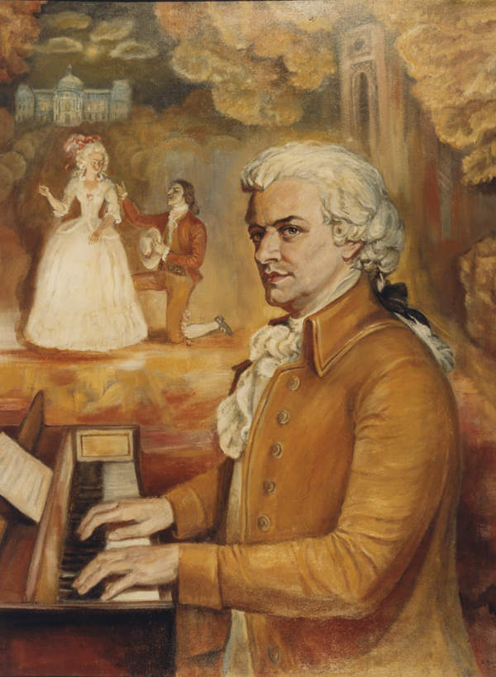
Один юноша спросил Моцарта, как писать симфонии.
— Вы ещё слишком молоды. Почему бы вам не начать с баллады? — сказал композитор.
Юноша возразил:
— Но ведь вы начали писать симфонии, когда вам ещё не исполнилось десяти лет?
— Да, — ответил Моцарт. — Но я никого не расспрашивал, как их следует писать!

Slide 7
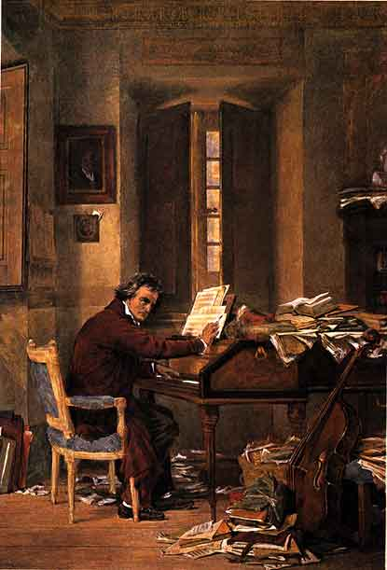
Однажды Людвиг Ван Бетховен был приглашен как исполнитель в один весьма аристократический дом. Бетховен попросил старика Гайдна откровенно высказаться, что же именно ему не нравится в его новом произведении.
-Хорошо, я скажу, - согласился тот. В вашем творчестве есть вещи прекрасные, и даже чудесные, господин Бетховен. Но очень часто музыка ваша столь угрюма, мрачна и тревожна, что на душе делается скверно и весьма неспокойно...
- Надо полагать, вы советуете мне изменить стиль? - усмехнулся Бетховен.
- О, нет, дорогой мой господин Бетховен, - живо отвечал старый Гайдн. - И вы, и я - мы оба знаем, что изменить свой стиль невозможно. Ведь стиль музыканта - это всегда он сам.

Slide 8
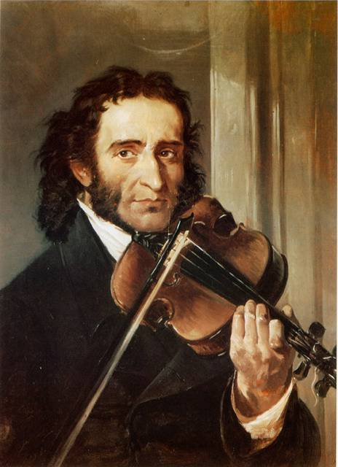
Никколо Паганини воздействовал на своих слушателей многими трюками вроде подражания пению птиц, мычанию коров, жужжанию пчел и других насекомых. За подобные номера завистники называли Паганини шарлатаном. Однажды на концерте он исполнил композицию только на двух струнах, которую назвал "Дуэтом влюбленных". Одна его почитательница восторженно сказала маэстро:
- Вы совершенно несносный человек, ничего не оставляете другим... Кто сможет вас превзойти? Только тот, кто сыграет на одной струне, но это же совершенно невозможно.
Эта идея весьма понравилась Паганини, и через несколько недель в концертах он уже играл сонату на одной струне...

Slide 9
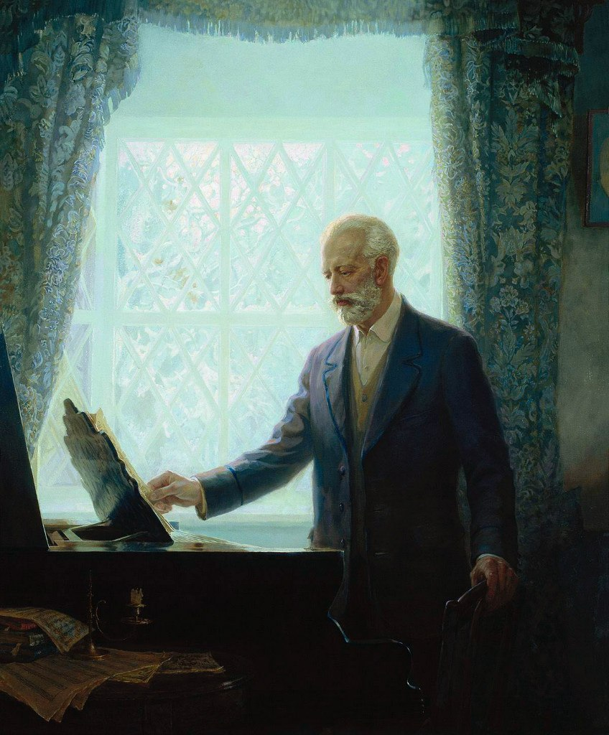
С молодости у Петра Ильича Чайковского была непреодолимая жажда знаний, причем в самых разных областях. Так, одним из первых среди своих современников он познакомился с новым изобретением XIX века, которому было суждено огромное будущее. Это был фонограф Эдисона, открывший эру звукозаписи.
Родные прочили ему карьеру военного офицера и были категорически против поступления в консерваторию. Известно, что родной дядя будущего великого композитора с горечью заявил: «Петя, какой позор! Променял юриспруденцию на дудку!»

Slide 10
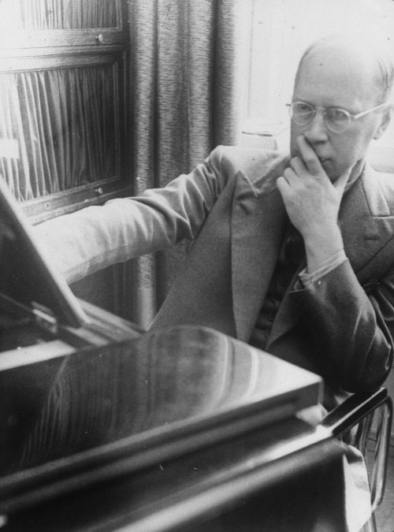
Сергей Сергеевич Прокофьев – дирижёр, пианист и один из крупнейших русских композиторов ХХ века. Его считают русским музыкальным вундеркиндом. «Вступительный экзамен прошёл довольно эффектно: передо мной экзаменовался мужчина с бородой, принёсший в качестве всего своего багажа романс без аккомпанемента. Я вошёл, сгибаясь под тяжестью 2-х папок, в которых лежали четыре оперы, две сонаты, симфония и довольно много фортепианных пьес. "Это мне нравится!" - сказал Римский-Корсаков, который вёл экзамен». Прокофьеву тогда было всего 13 лет! Страстью Прокофьева были шахматы Известно, что однажды Прокофьев играл шахматную партию с экс-чемпионом мира по шахматам Ласкером и смог свести её к ничьей.

Slide 11
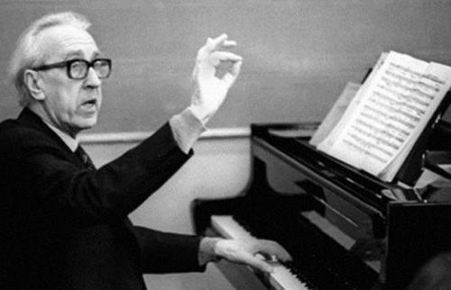
Во всем мире имя Дмитрия Борисовича Кабалевского связывают с молодостью и молодежью. Большая часть его произведений сочинена для детей и юношества. Он написал книги о музыке и Программу школьного курса. В юности будущий композитор занимался спортом, посещал школу живописи и рисования. С шестнадцати лет ему пришлось подрабатывать и помогать семье. Он рисовал плакаты, служил почтальоном, преподавал, играл в кинотеатре на сеансах тогда еще немого кино.

Slide 12
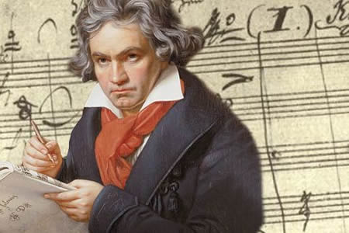
Один скрипач, ознакомившись в рукописи с квартетами Бетховена, сказал с усмешкой композитору:
- Маэстро, я надеюсь, вы не считаете всерьез эти свои произведения музыкой?
Бетховен, снисходительно улыбаясь, дал следующий ответ:
- О, напротив! Просто они написаны не для вас, а для позднейших времен...
Настоящий композитор творит с веком наравне, а гениальный чаще всего опережает его.
Скажи, как может человек,
Создать мелодию на век?
Да что на век или на два,
Шедевр он создал навсегда!

Slide 13
